Slide 1
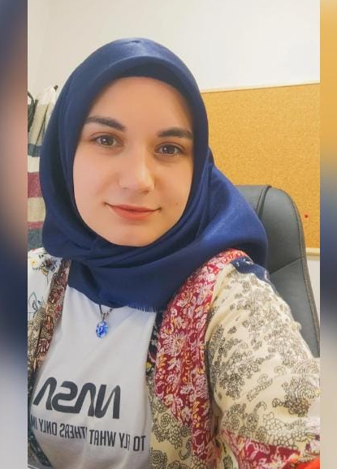
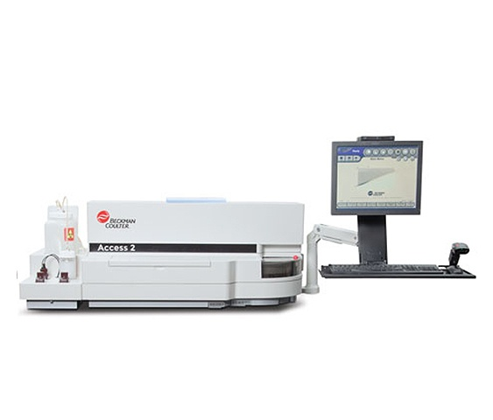
YTÜ
FEN EDEBİYAT FAKÜLTESİ
KİMYA BÖLÜMÜ
SEMİNER DERSİ SUNUMU
ESMA TİRYAKİ ERDOĞAN
21516014
Hormon Analizlerinin Tarihsel Gelişimi ve Hormon Otoanalizörlerinin Çalışma Prensibi
Danışman
Prof. Dr. SEVGİ KOCAOBA
Tarih: 18.10.2022 Saat: 12:30
Yer: Fen-Edebiyat Fakültesi BZ-D04

